Slide 1
Korrekturen schriftlicher Textproduktionen
– Mittelstufe –

Slide 2
Gliederung
Hinweise zum systematischen Kompetenzaufbau der Teilkompetenz Schreiben
Stufenspezifische Kriterienraster zur Bewertung der Textproduktionen
a. aufgabenspezifisch im Anfangsunterricht
b. allgemein-kriterial im weiteren Lernprozess
Exemplarische Feedbackbogen für die Schülerrückmeldung

Slide 3
Korrektur schriftlicher Textproduktionen
Siehe Dossier
„Korrekturen schriftlicher Textproduktionen in der Mittelstufe“
Darin finden Sie:
Hinweise zum systematischen Kompetenzaufbau
Kriterienraster zur Bewertung der Textproduktionen
Feedbackbogen für die Schülerrückmeldung
Notes:
Der systematische Schreibkompetenzaufbau erfordert nicht nur das textsortenspezifische Training der Schüler, wie am Ende jedes Kompetenzaufbaus steht die Bewertung der erreichten Leistung, hier der schriftlichen Textproduktion.
Da unsere Fortbildungskonzeption nicht im eng festgelegten Rahmen von Mitte Klasse 7 bis Ende Klasse 8 steckenbleiben wollte, wollen wir beim Erwerb von Fähigkeiten und Fertigkeiten immer den gesamten Lernzeitraum in den Blick nehmen:
Für die Kursstufe und das Abiturs verfügen wir über verbindliche Kriterientabellen zur Bewertung der schriftlichen Produktionen aus (→ Korrekturrichtlinienerlass).
Für den Anfangsunterricht empfiehlt sich die Arbeit mit einfachen Kriterien, die aufgabenspezifisch den Schülern bei der Bearbeitung an die Hand gegeben werden und die bei der Bewertung zum Tragen kommen.
In den Klassen 7/8, aber mehr noch in den Klassen 9 und 10 auf dem Weg zur Kursstufe bedarf es der Verwendung von Kriterientabellen, die die Transparenz der Bewertung sicherstellen und sowohl der Lehrkraft als auch den Schülern Orientierung geben.
Daher stellen wir eine derartige Kriterientabelle zur Verfügung, die in der Mittelstufe bei der Bewertung von Schülerleistungen zum Einsatz kommen kann.
Es wäre aus der Sicht der Arbeitsgruppe wünschenswert, über alle Schulen zu einer möglichst einheitlichen Bewertung in der Mittelstufe zu kommen, um größtmögliche Vergleichbarkeit der Leistungen zu erzielen.
Ein exemplarischer Feedbackbogen soll zeigen, wie Kriterientabellen in Rückmeldemögen umgearbeitet werden können und so komplexe Rückmeldungen an die Schüler erlauben, ohne den Zeitaufwand für die Lehrkraft unnötig zu erhöhen.

Slide 4
1. Hinweise zum systematischen Kompetenzaufbau
Ein komplexer „Prozess, der auf verschiedenen Reflexionsebenen stattfindet und sich aus einer Vielzahl von Einzelaktivitäten, Strategien und rekursiven Abläufen zusammensetzt.“
Sara Tischbein „Schreiben“ in: Krechel (Hrsg.) Französisch-Didaktik, Berlin 2015, S. 190.
Was ist Schreiben?

Slide 5
Schreiben im Fremdsprachenunterricht
produktorientiertes Schreiben
Pragmatisches Schreiben kreatives Schreiben, Rezeption literarischer Texte
Sach- und Gebrauchstexte Geschichten erzählen, verfassen, wie Briefe, Leerstellen füllen Bewerbungsschreiben erstellen

Slide 6
Schreiben im Bildungsplan 2016 (Gymnasium, 2. Fremdsprache)
Schreiben im Kontext weiterer inhaltsbezogener Kompetenzen
Sprechen:
Hybridtexte, z.B. Blog, Chat, SMS
werden geschrieben wie gesprochen
Sprachmittlung:
schriftliche Mediation
sprachliche Mittel:
Aussprache
Wortschatz
Grammatik
→ integrative Schulung
Schreiben
Lesen:
Lesetexte bieten zahlreiche Schreibanlässen
Text- und Medienkompetenz
z.B. zu Texten schriftlich Stellung beziehen, aus der Perspektive einer Figur schreiben
Hör(seh)verstehen:
Gehörtes notieren
auf Gehörtes schriftlich reagieren

Slide 7
Kompetenzaufbau Schreiben im Bildungsplan 2016

Slide 8
Kompetenzaufbau Schreiben, Standard 8 –
Notizen
Mitteilungen
persönliche Korrespondenz (Postkarten, Glückwunschkarten, Einladungen, persönliche und standardisierte formelle Briefe, E-Mails, Blog-Einträge,…)
Berichte, Beschreibungen (z.B. Kurzbiographien)
Zusammenfassungen fiktionaler und nicht fiktionaler Texte
Analyse (Interpretation und Kommentar) fiktionaler und nicht fiktionaler Texte, auch diskontinuierlicher Texte

Slide 9
Kompetenzaufbau Schreiben, Standard 8 – Textsorten
commentaire personnel
Beschreibung optisch und akustisch kodierter Informationen
kurze Geschichten, Gedichte, Tagebucheinträge, zunehmend selbstständig ergänzen, umgestalten, verfassen
Buchempfehlungen, Blogeintrag, Leserbriefe verfassen
innere Monologe und Dialoge

Slide 10
Progression entwickeln im Hinblick auf
Textsortenvielfalt
Berücksichtigung von Situationsbezogenheit, Adressatenorientierung und textsortenspezifischen Merkmalen
Grad der Vertrautheit von Themen
Komplexität der zu verarbeitenden Informationen
schrittweiser Wegfall von Vorgaben („Geländer-Reduzierung“)
Grad der Differenziertheit der persönlichen Stellungnahme
Spektrum an verfügbaren Schreibstrategien: Planung, Einsatz von Hilfsmitteln, Fehlervermeidung

Slide 11
Aufbau der Schreibkompetenz Hand in Hand mit Sprachförderung und Erwerb von Schreibstrategien
Orthografie-Training
Wortschatzerweiterung
Training von Kompensationsstrategien
Erweiterung der textsortenspezifischen Redemittel
Erweiterung der textstrukturierenden Redemittel (Konnektoren)
Schulung der grammatischen Korrektheit
Verbesserung des Stils (z.B. durch komplexere grammatische Strukturen)
Vermeidung von Fehlern und Wiederholungen
Erkennen und bewusstes Auswählen von Sprachvarianten

Slide 12
Prozessorientiertes Schreiben
Mentale Prozesse beim Schreiben:
PRÉPARER
RÉDIGER
CORRIGER
ÉVALUER

Slide 13
2. Bewertung von schriftlichen Textproduktionen
Von aufgabenspezifischen Kriterienrastern im Anfangsunterricht und aufgabenspezifischen Feedbackbögen A1/A2
Zu allgemeinen kriterialen Korrekturtabellen und allgemeinen kriterialen Feedbackbögen A2/B1

Slide 14
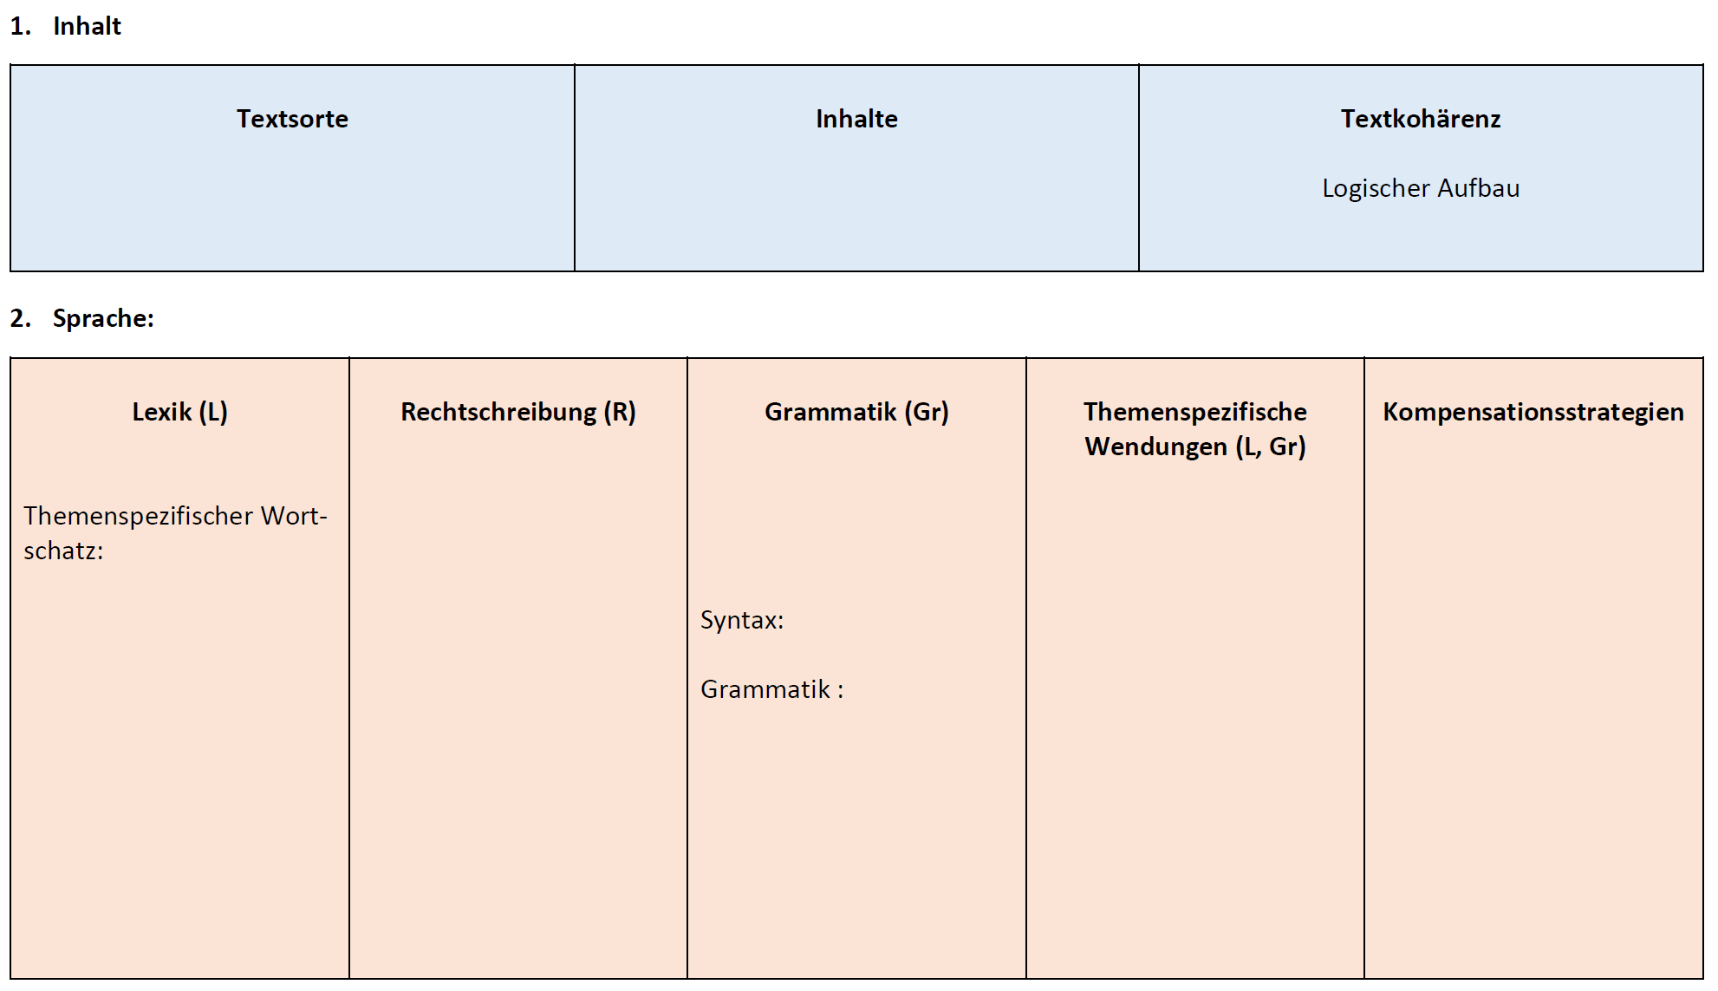
Beispiel für allgemein zu bewertende Kategorien im Anfangsunterricht
Notes:
Dies lässt sich aufgrund der Thematik und Inhalts der ausgewählten Lektüre realisieren.
Klick auf „Kästchen“ mit Hyperlink.
Die im BP (S. 21) zum Schreiben aufgeführten TK (Teilkompetenzen) verweisen auf die abzudeckenden Textsorten und Strategien (Klassen 6-8).

Slide 15
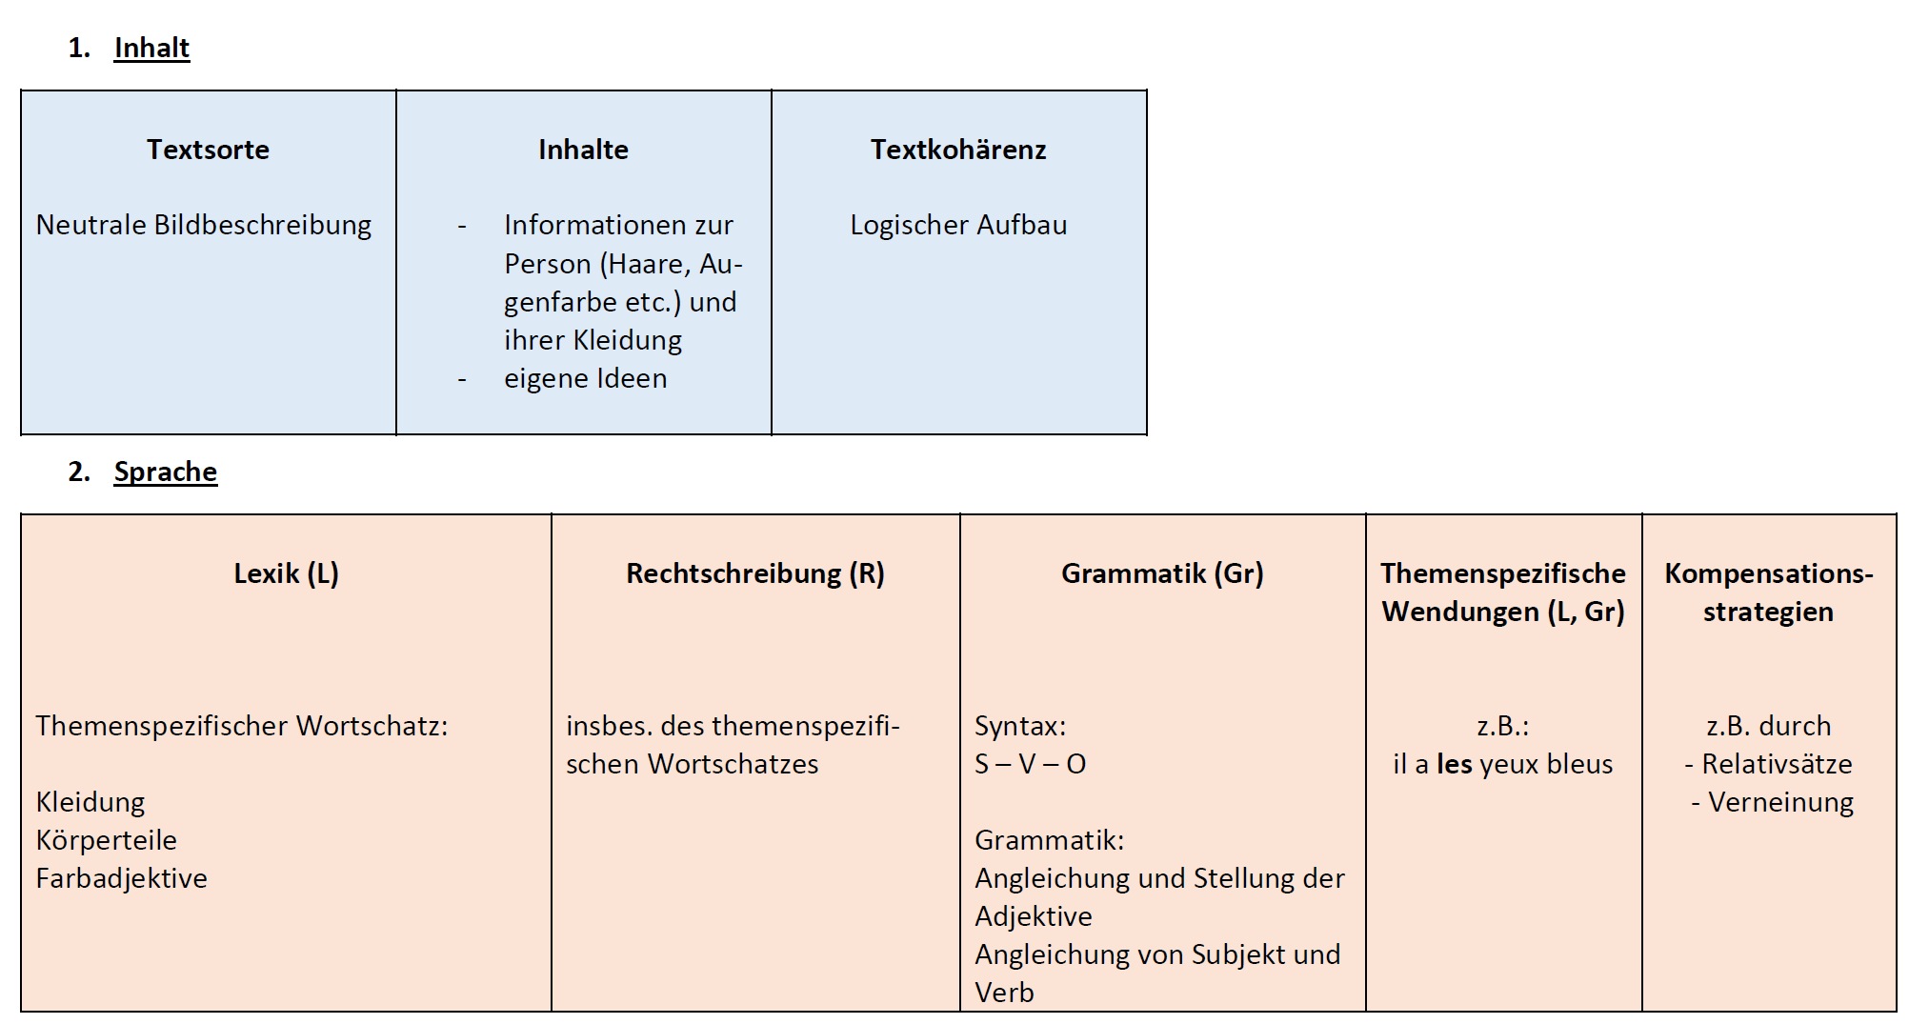
Beispiel für kriteriengestütztes aufgabenspezifisches Korrigieren (Personenbeschreibung)

Slide 16
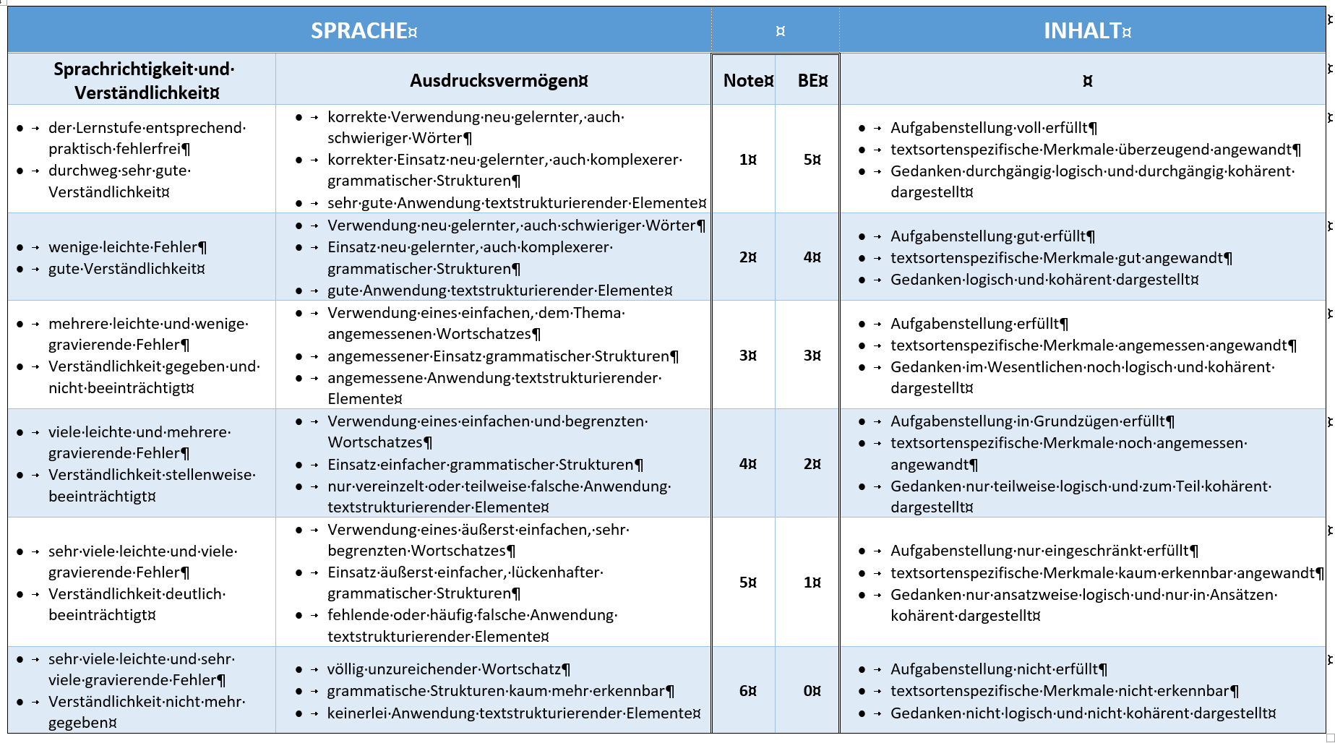
Kriterientabelle zur Korrektur von schriftlichen Textproduktionen in der Mittelstufe

Slide 17
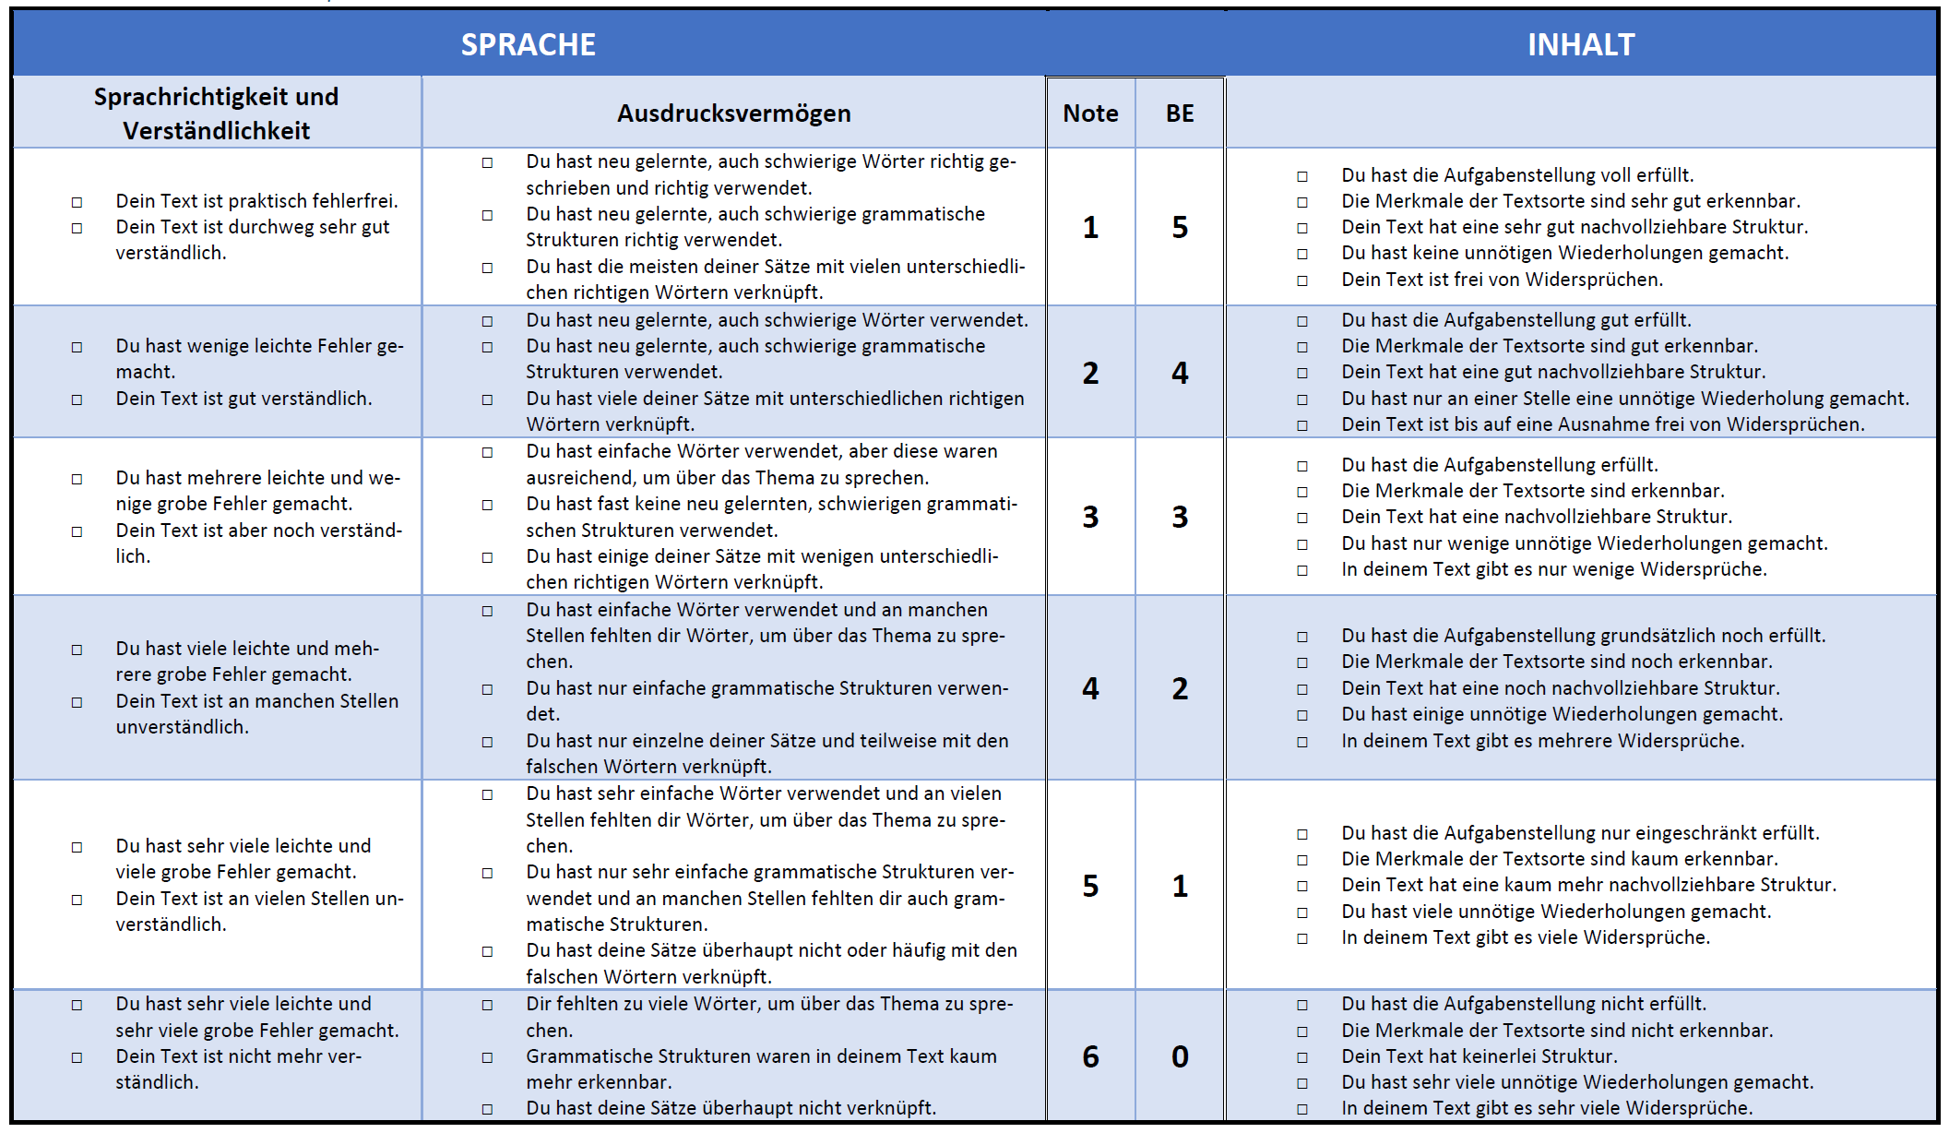
Beispiel für einen kriterialen Feedbackbogen in der Mittelstufe

Slide 18
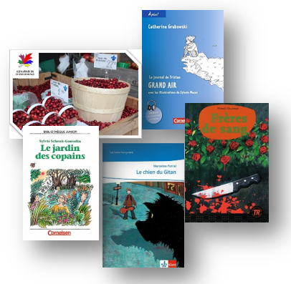
Vielen Dank für Ihre Aufmerksamkeit !

